Slide 1
Дошкольное учреждение в условиях переходного периода на Федеральную образовательную программу

Slide 2
Нормативно-правовая база внедрения ФОП ДО
•
Указ Президента Российской Федерации от 9 ноября 2022 г. №809 «Об утверждении основ государственной политики по сохранению и укреплению традиционных российских духовно-нравственных ценностей»;
Федеральный закон от 24 сентября 2022 г. №371-ФЗ «О внесении изменений в Федеральный закон «Об образовании в Российской Федерации» и статью 1 Федерального закона «Об обязательных требованиях в Российской Федерации»;
Обновленный ФГОС дошкольного образования в редакции приказа Минпросвещения России от 8 ноября 2022 г. №955 (зарегистрирован в Минюсте России 6 февраля 2023 г.)
•
•

Slide 3
Нормативно-правовая база внедрения ФОП ДО
Федеральная адаптированная образовательная программа дошкольного образования (ФАОП ДО) для обучающихся с ОВЗ (приказ Минпросвещения России от 24 ноября 2022 г. №1022);
Федеральная образовательная программа дошкольного образования (приказ Минпросвещения России от 25 ноября 2022 г. №1028);
Методические рекомендации по реализации Федеральной образовательной программы дошкольного образования;
«Рекомендации по формированию инфраструктуры дошкольных образовательных организаций и комплектации учебно-
методических материалов в целях реализации образовательных программ дошкольного образования»

Slide 4
Главные задачи новой программы
Синхронизация содержания образования с национальными целями развития государства
Формирование единого ядра дошкольного образования
Усиление воспитательной составляющей

Slide 5
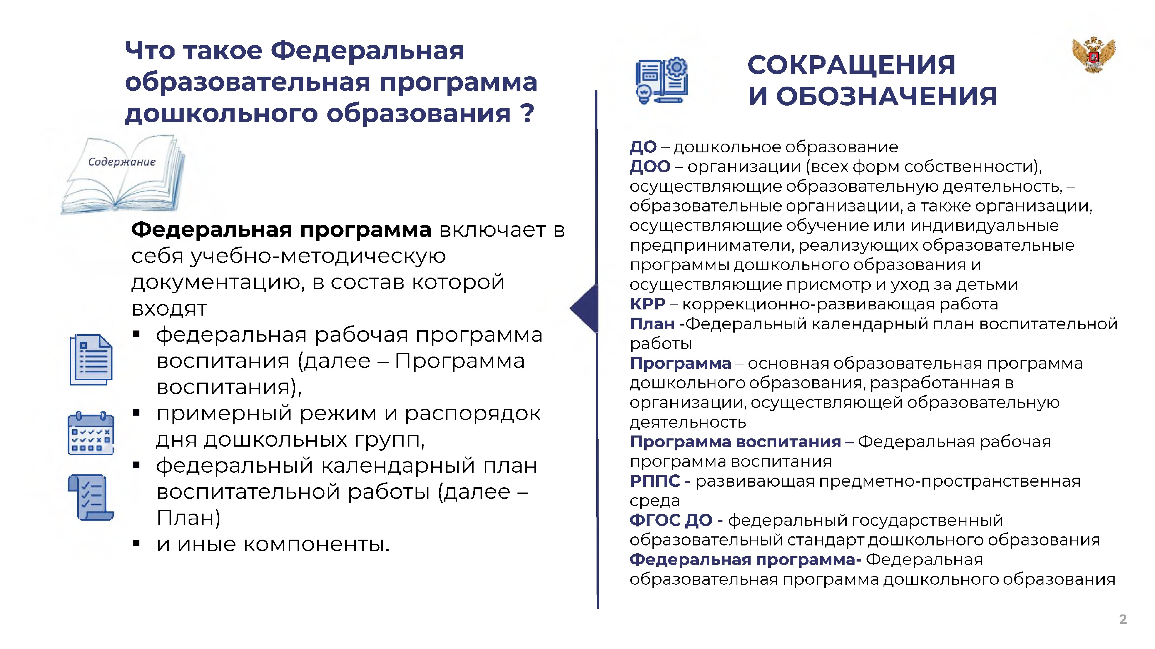

Slide 6
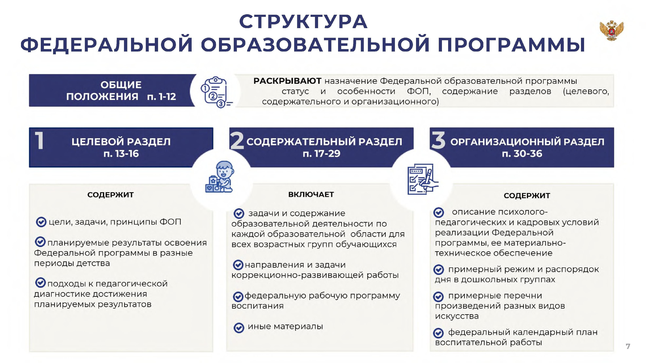

Slide 7
Разработаны:
Образовательная программа дошкольного образования детского сада.
Рабочая программа воспитания детского сада.

Адаптированная образовательная программа для детей с ОВЗ (при наличии групп).
Оценочные материалы к программам.


Slide 8
Рабочая программа воспитания
Направления воспитания:
патриотическое
духовно-нравственное
социальное
познавательное
физическое и оздоровительное
трудовое
эстетическое

Slide 9
Рабочая программа воспитания
Какие могут быть события в детском саду:
Проекты воспитательной, экологической направленности (День России, День защитника Отечества, День «спасибо», День матери, День космонавтики, Международный женский день);
Праздники, связанные с сезонностью, окружающей природой (Новый год, День воды, День земли, День птиц, Сабантуй, Масленица и др.);
События, связанные с миром искусства и литературы (Всемирный день поэзии, Международный день детской книги, Всемирный день театра и др.); 4.События, связанные с важными профессиями (День воспитателя, День учителя, День эколога, День пожарной охраны, День строителя и др.) 5.Тематические акции экологической направленности («День наблюдения птиц», «Собери батарейки», «Раздельный сбор отходов», «Вода России» и др.).

Slide 10
Вариативная часть программы
УМК по обучению детей родному и татарскому языку;
региональная программа Шаеховой Р.К. «Радость познания»;
Другая программа, выбранная коллективом детского сада.

